Slide 1
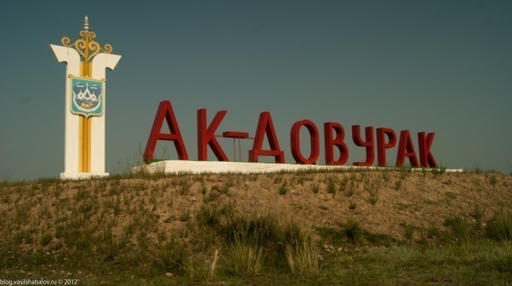
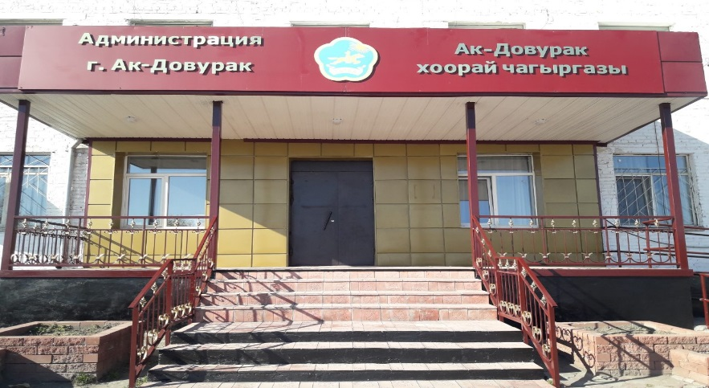
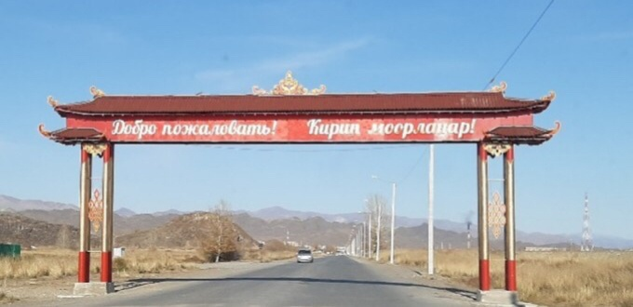
Финансовое управление
администрации города Ак-Довурак
БЮДЖЕТ ДЛЯ ГРАЖДАН
Подготовлен на основе проекта Решения Хурала представителей г.Ак-Довурак
«О бюджете городского округа город Ак-Довурак Республики Тыва
на 2024 и плановый 2025-2026 годов»
Бюджет для граждан, Ак-Довурак 2023

Slide 2
Финансовое управление
администрации города Ак-Довурак
Перед вами информационный материал - «БЮДЖЕТ ДЛЯ ГРАЖДАН», который познакомит Вас с основными параметрами бюджета города
Ак-Довурак на 2024 - 2026 годы.
Представленная в доступной и понятной форме информация предназначена для широкого круга пользователей и обеспечивает реализацию принципов прозрачности, открытости и обеспечения полного и доступного информирования граждан о бюджете города Ак-Довурак Республики Тыва.

Slide 3
Финансовое управление
администрации города Ак-Довурак
Основные термины и понятия
БЮДЖЕТ - форма образования и расходования денежных средств, предназначенных для финансового обеспечения задач и функций местного самоуправления
БЕЗВОЗМЕЗДНЫЕ ПОСТУПЛЕНИЯ - поступающие в бюджет денежные средства на безвозвратной и безвозмездной основе в виде дотаций, субсидий, субвенций из других бюджетов бюджетной системы Российской Федерации, а также перечисления от физических и юридических лиц
БЮДЖЕТНЫЕ АССИГНОВАНИЯ - предельные объемы денежных средств, предусмотренных в
соответствующем финансовом году для исполнения бюджетных обязательств
БЮДЖЕТНЫЕ ОБЯЗАТЕЛЬСТВА — расходные обязательства, подлежащие исполнению в
соответствующем финансовом году
ДОХОДЫ БЮДЖЕТА - поступающие в бюджет денежные средства
РАСХОДЫ БЮДЖЕТА – выплачиваемые из бюджета денежные средства

Slide 4
Финансовое управление
администрации города Ак-Довурак
Основные термины и понятия
НАЛОГОВЫЕ ДОХОДЫ - доходы от предусмотренных законодательством
Российской Федерации о налогах и сборах федеральных налогов и сборов, в том числе от налогов, предусмотренных специальными налоговыми режимами, региональных и местных налогов, а также пеней и штрафов по ним
НЕНАЛОГОВЫЕ ДОХОДЫ - платежи которые классифицируются по характеру их поступления в бюджет и включают в себя возмездные операции от прямого предоставления государством разных видов услуг, а также некоторые безвозмездные платежи в виде штрафов или иных санкций за нарушение законодательства
ДОТАЦИИ - межбюджетные трансферты, предоставляемые на безвозмездной и безвозвратной основе без установления направлений и (или) условий их использования
СУБВЕНЦИИ - предоставляются на финансирование «переданных» другим публичноправовым образованиям полномочий
СУБСИДИИ - предоставляются на условиях долевого софинансирования расходов других бюджетов
ДЕФИЦИТ БЮДЖЕТА - превышение расходов бюджета над его доходами
ПРОФИЦИТ БЮДЖЕТА - превышение доходов бюджета над его расходами

Slide 5
Финансовое управление
администрации города Ак-Довурак
Бюджетная система
Бюджет государства и бюджеты
входящих в него регионов и
муниципальных образований
взаимосвязаны и образуют единую бюджетную систему.
В РОССИЙСКОЙ ФЕДЕРАЦИИ СЛОЖИЛАСЬ ТРЕХУРОВНЕВАЯ БЮДЖЕТНАЯ
СИСТЕМА
ФЕДЕРАЛЬНЫЙ БЮДЖЕТ РФ
Консолидированный бюджет РФ
(свод бюджетов)
Бюджеты государственных внебюджетных фондов
БЮДЖЕТЫ СУБЪЕКТОВ РФ
БЮДЖЕТЫ МУНИЦИПАЛЬНЫХ ОБРАЗОВАНИЙ
(МЕСТНЫЙ БЮДЖЕТ)
Консолидированный бюджет субъекта РФ (свод бюджетов)
Пенсионный фонд РФ
Фонд социального страхования РФ
Бюджеты городских округов
Бюджеты районов (кожуунов)
Бюджеты сельских поселений (сумонов)
фонд обязательного медицинского страхования РФ

Slide 6
Финансовое управление
администрации города Ак-Довурак
Основные понятия
Бюджет – это план доходов и расходов на определенный период
ДЕФИЦИТ
Расходы > Доходы
ПРОФИЦИТ
Доходы > Расходы

Slide 7
Финансовое управление
администрации города Ак-Довурак
Проект бюджета
Проект городского бюджета составляется и утверждается на очередной финансовый год.
Составление проекта городского бюджета основывается на:
Прогнозе социально-экономического развития города
Ак-Довурак
Послание Президента Российской Федерации
Бюджетном послании Главы Правительства Республики Тыва
Муниципальных программах города
Ак-Довурак

Slide 8
Финансовое управление
администрации города Ак-Довурак
Бюджетный процесс
Составление проекта бюджета
Рассмотрение и утверждение бюджета
Исполнение бюджета
Составление, внешняя проверка, рассмотрение и утверждение бюджетной отчётности
Государственный (муниципальный) финансовый контроль

Slide 9
Финансовое управление
администрации города Ак-Довурак
Участие граждан в бюджетном процессе
БЮДЖЕТ
КАК ПОЛУЧАТЕЛЬ СОЦИАЛЬНЫХ ГАРАНТИЙ
(расходная часть бюджета)
Образование
Здравоохранение
Зарплата
Соц. выплаты
Другие цели
КАК НАЛОГОПЛАТЕЛЬЩИК
(уплата налогов в доходную часть бюджета)
ПУБЛИЧНЫЕ СЛУШАНИЯ
(возможность граждан принятия участия в составлении и исполнении бюджета)

Slide 10
Финансовое управление
администрации города Ак-Довурак
Доходы бюджета
ДОХОДЫ БЮДЖЕТА-
это безвозмездные и безвозвратные поступления денежных средств в бюджет.
Поступления от уплаты
федеральных, региональных и
местных налогов и сборов,
предусмотренных Налоговым
Кодексом Российской
Федерации, законодательством
г. Ак-Довурак, например:
налог на доходы физических лиц;
акцизы;
земельный налог;
налог на имущество физических лиц;
другие налоги.
Поступления от уплаты пошлин, сборов, установленных законодательством РФ, а также штрафов за нарушение законодательства, например:
доходы от использования и продажи муниципального имущества и земли;
штрафные санкции;
иные неналоговые доходы.
Поступления в бюджет г. Ак-Довурак из бюджета Республики Тыва межбюджетных
трансфертов в виде дотаций,
субсидий, субвенций и иных
межбюджетных трансфертов, а также поступления от
физических и юридических лиц
(кроме налоговых и
неналоговых доходов)

Slide 11
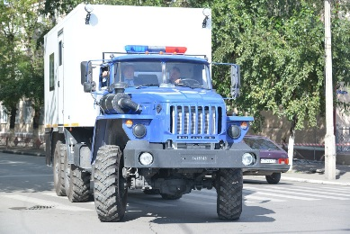
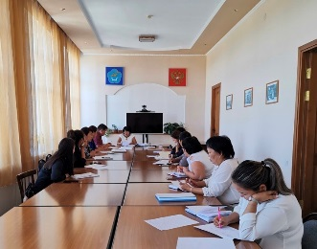
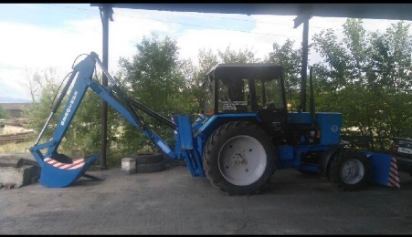
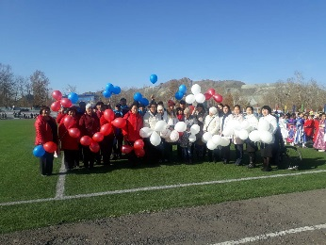
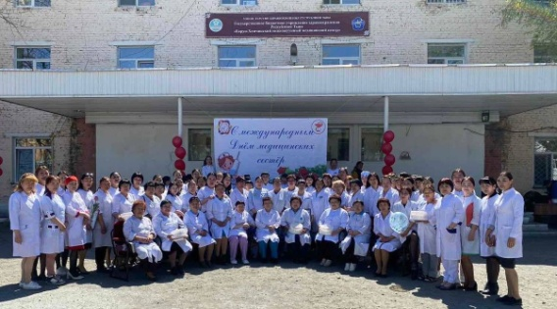
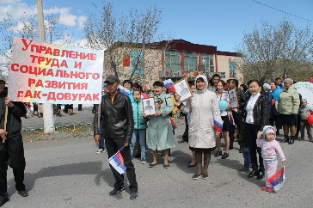
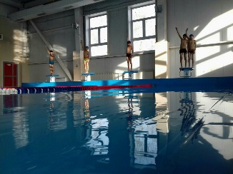
Финансовое управление
администрации города Ак-Довурак
Расходы бюджета
Национальная безопасность и правоохранительная деятельность
Национальная экономика
Общегосударственные вопросы
Жилищно-коммунальное хозяйство
Образование
Здравоохранение
Культура и кинематография
Обслуживание муниципального долга
Социальная политика
Физическая культура и спорт

Slide 12
Финансовое управление
администрации города Ак-Довурак
Расходы бюджета
Формирование расходов осуществляется в соответствии с расходными обязательствами, обусловленными установленным законодательством разграничением полномочий, исполнение которых должно происходить в очередном финансовом году за счет средств соответствующих бюджетов.
Муниципальная программа – это документ, определяющий:
- цели и задачи государственной политики в определенной сфере;
- способы их достижения;
- примерные объемы используемых финансовых ресурсов.
Принципы формирования расходов бюджета:
•по разделам;
•по ведомствам;
•по муниципальным программам.

Slide 13
Финансовое управление
администрации города Ак-Довурак
Бюджет
города Ак-Довурак
на 2024 год

Slide 14
Основные социально- экономические показатели г.Ак-Довурак
Финансовое управление
администрации города Ак-Довурак
Численность населения города (чел)

Slide 15
Финансовое управление
администрации города Ак-Довурак
Основные характеристики

Slide 16
Финансовое управление
администрации города Ак-Довурак
Структура доходов бюджета

Slide 17
Финансовое управление
администрации города Ак-Довурак
Структура собственных доходов бюджета

Slide 18
Финансовое управление
администрации города Ак-Довурак
Структура финансовой помощи

Slide 19
Финансовое управление
администрации города Ак-Довурак
Структура расходов
№ | Показатели | 2023 год | 2024 год | Плановый период
 |  |  |  | 2025 г | 2026 г
 | РАСХОДЫ ВСЕГО: | 866192,2 | 865993,7 | 650661,8 | 659139,9
1 | Общегосударственные расходы | 38463,0 | 42181,0 | 36124,6 | 41391,6
2 | Национальная оборона | 1530,0 | 0 | 0 | 0
3 | Национальная безопасность и правоохранительная деятельность | 5516,1 | 5755,0 | 5529,0 | 4242,7
4 | Национальная экономика | 11820,5 | 22737,0 | 30749,1 | 30760,0
5 | Жилищно-коммунальное хозяйство | 7606,7 | 94681,0 | 4746,9 | 4754,5
6 | Образование | 584608,1 | 579247,3 | 465646,7 | 472131,6
7 | Культура и кинематография | 36274,8 | 32473,0 | 26676,0 | 24949,0
8 | Здравоохранение | 284,3 | 320,0 | 350,00 | 350,00
9 | Социальная политика | 167411,4 | 72117,4 | 65278,3 | 64179,5
10 | Физическая культура и спорт | 12641,7 | 16431,0 | 15511,2 | 16331,0
11 | Средства массовой информации | 35,4 | 50,00 | 50,00 | 50,00

Slide 20
Финансовое управление
администрации города Ак-Довурак
Муниципальные программы
№ МП | Наименование МП | Сумма на 2024 год
01 | Развитие образования и воспитания в городском округе г.Ак-Довурак | 564455,4
02 | Сохранение здоровья и формирование здорового образа жизни населения г.Ак-Довурак | 29264,0
03 | Развитие культуры, искусства и туризма в г.Ак-Довурак | 42589,0
04 | Социальная поддержка населения г.Ак-Довурак | 35899,7
05 | Создание условий для устойчивого экономического развития г.Ак-Довурак | 5105,7
06 | Защита населения и территорий от чрезвычайных ситуаций, обеспечения пожарной безопасности и безопасности людей на водных объектах в городском округе г.Ак-Довурак | 22683,0
07 | Муниципальное хозяйство г.Ак-Довурак | 101963,9
09 | Обеспечение общественного порядка и противодействию преступности на территории г.Ак-Довурак | 2781,0

Slide 21
Финансовое управление
администрации города Ак-Довурак
Публичные слушания
Публичные слушания «О Бюджете городского округа город Ак-Довурак Республики Тыва на 2024 и плановый 2025-2026 годов
Когда проводятся публичные слушания по проекту бюджета? | В период со дня внесения в Хурал представителей г. Ак-Довурак проекта закона о бюджете до дня его рассмотрения Хуралом в первом чтении
Как информируются граждане о проведении публичных слушаний? | На официальном сайте Администрации и Хурала представителей г. Ак-Довурак (https://akdovurak.rtyva.ru). в сети Интернет размешаются объявления о проведении публичных слушаний, а также население извещается через СМИ.
Кто может принять участие в публичных слушаниях? | Публичные слушания носят открытый характер. Принять участие может любой желающий. Не позднее чем за два дня до проведения публичных слушаний в Хурал представителей направляется список лиц.
Кто может выступить на публичных слушаниях (высказать мнение, рекомендации, предложения)? | Участники публичных слушаний. Запись на выступление осуществляется при регистрации участников публичных слушаний перед началом публичных слушаний, либо путем направления заявки в письменном виде секретарю заседания. И возможно заявление о желании задать вопрос путем поднятия руки по завершению доклада.
Результат публичных слушаний | После заключительного выступления председательствующий подводит итоги публичных слушаний, содержащих оценку положений проекта и анализ поступивших предложений и замечаний. А также, на публичных слушаниях ведется протокол, подписываемый председательствующим.
Где можно получить дополнительную информацию о публичных слушаниях по бюджету? | Хурал представителей городского округа г.Ак-Довурак. Тел.8 (39422) 2-11-36 Финансовое управление администрации г. Ак-Довурак. Тел. 8 (39422)2-14-80

Slide 22
Финансовое управление
администрации города Ак-Довурак
Брошюра подготовлена на основании проекта Решения Хурала представителей г.Ак-Довурак
«О Бюджете городского округа город Ак-Довурак Республики Тыва
на 2024 и плановый 2025-2026 годов
Материалы подготовлены Финансовым управлением г. Ак-Довурак. Использованы фотографии, размещенные на официальных информационных сайтах Республики Тыва.
Руководитель проекта
Начальник Финансового управления
Сарыглар А. А.
Над брошюрой работали
сотрудники Финансового управления
администрации г. Ак-Довруак

Slide 23
СПАСИБО ЗА
ВНИМАНИЕ!

